Slide 1
2
MÁI ẤM GIA ĐÌNH
Bài
1
NỤ HÔN TRÊN BÀN TAY

Slide 2
Ôn và khởi động

Slide 3
START

Slide 4
Từ ngữ nào cho thầy Nam rất vui khi vào lớp?
tung tăng
ấm áp
tung tăng
nhanh chóng
hôn

Slide 5
Ngày đầu tiên đi học, Nam thấy thế nào?
hồi hộp
mệt
hồi hộp
sợ

Slide 6
Nụ hôn trên bàn tay
Ngày đầu đi học, Nam hồi hộp lắm. Mẹ nhẹ nhàng đặt một nụ hôn vào bàn tay Nam và dặn:
- Mỗi khi lo lắng, con hãy áp bàn tay này lên má. Mẹ lúc nào cũng ở bên con.
Nam cảm thấy thật ấm áp. Cậu im lặng rồi đột nhiên mỉm cười:
- Mẹ đưa tay cho con nào!
Nam đặt một nụ hôn vào bàn tay mẹ rồi thủ thỉ:
- Bây giờ thì mẹ cũng có nụ hôn trên bàn tay rồi. Con yêu mẹ!
Nam chào mẹ và tung tăng bước vào lớp.
(Theo Au-đrây Pen, Nụ hôn trên bàn tay, Đỗ Nhật Nam dịch )

Slide 7
5
Chọn từ ngữ để hoàn thiện câu và viết câu vào vở
bổ ích
mỉm cười
lo lắng
thủ thỉ
Mỗi lần em bị ốm, mẹ rất (…….) .
Mĕ lần em λŻ Ĵ, Ε− ǟất lo lắng.
Notes:
GV cho hs chọn từ. HS chọn vào từ nào thì GV nhấp vào từ đó. Nhấp đúng từ ‘lo lắng” thì nó sẽ di chuyển về chỗ trống. Sau đó enter là câu mẫu viết vở sẽ xuất hiện

Slide 8
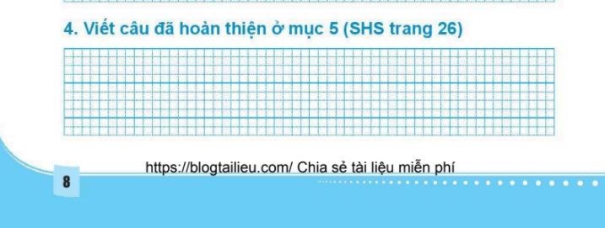
Mĕ lần em λŻ Ĵ, Ε− ǟất lo lắng.

Slide 9
Mĕ lần em λŻ Ĵ, Ε− ǟất lo lắng.

Slide 10
6
Quan sát tranh và dung từ ngữ trong khung để nói
theo tranh.
chăm sóc ốm ô tô điện công viên

Slide 11
chăm sóc
ốm
ô tô điện
công viên

Slide 12
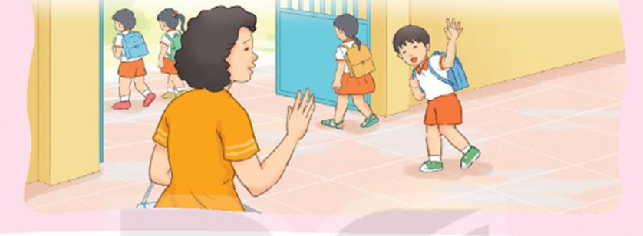
5
Nghe viết
Mẹ nhẹ nhàng đặt nụ hôn vào bàn tay Nam.
Nam thấy thật ấm áp.
Em hãy tìm từ dễ viết nhầm trong bài.
Khi viết chữ đầu dòng, ta lưu ý gì?
Kết thúc câu có dấu gì?
Những chữ nào viết hoa? Vì sao?

Slide 13
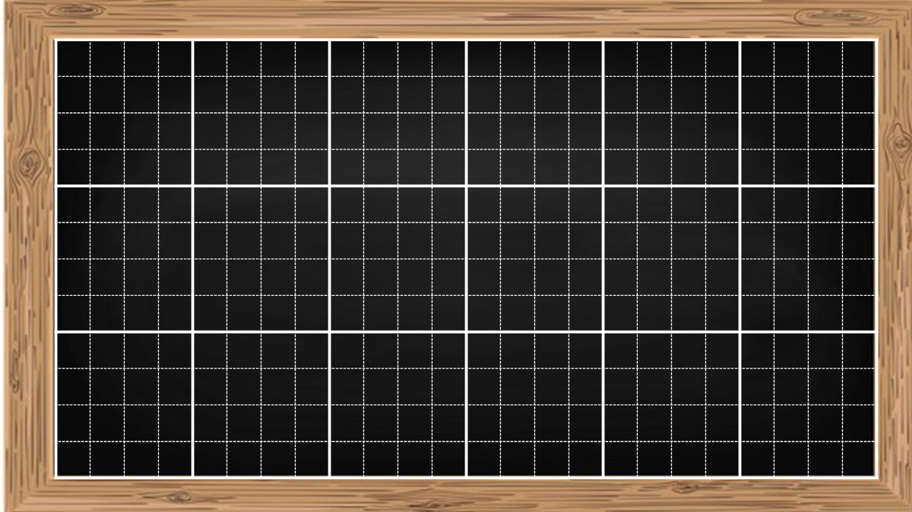
MƗ
Mⁿ

Slide 14
Nam
Nam

Slide 15
κật
đặt

Slide 16
Thứ … wgày … Ǉháng … năm 2021
Mẹ · ηàng đặt wụ hŪ vào bàn Ǉay
Nam. Nam κấy κật ấm áp.
Notes:
GV chiếu cho HS xem cách trình bày trước, sau đó nhấn tắt màn hình rồi đọc cho hs viết.

Slide 17
8
Chọn chữ phù hợp thay cho bông hoa
a. n hay l ?
iềm vui
o lắng
òng mẹ
b. c hay k?
mẹ on
ỉ niệm
ì diệu
Notes:
Gọi HS đọc lại bài

Slide 18
a. l hay n ?
n
iềm vui
l
o lắng
l
òng mẹ
b. c hay k?
k
mẹ on
ỉ niệm
c
k
ì diệu
Notes:
GV click vào từng bông hoa trên từ, hoa sẽ biến mất, chữ xuất hiện, đồng thời hoa trên cây sẽ mọc ra.

Slide 19
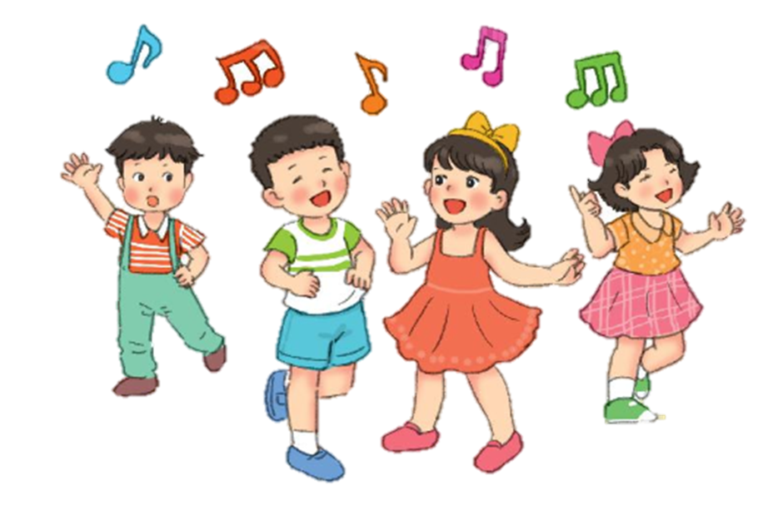
9
Hát một bài hát về mẹ

Slide 21
Dặn dò: + Xem lại bài trang 24 đến trang 27
+ Xem bài Làm Anh (trang 28 + 29)

